Slide 4
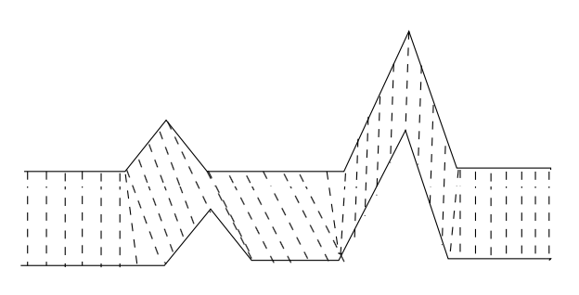
Dynamic Time Warping
Eine exemplarische Implementierung
David Wichter

Slide 5
Überblick
Was ist Dynamic Time Warping?

Slide 6
Überblick
Was ist Dynamic Time Warping?
  Ein Algorithmus zum Vergleich von zwei zeitversetzten Datensequenzen

Slide 7
Überblick
Was ist Dynamic Time Warping?
  Ein Algorithmus zum Vergleich von zwei zeitversetzten Datensequenzen
  Gängige Lösung zur Klassifizierung von zeitabhängigen Signalen

Slide 8
Überblick
Was ist Dynamic Time Warping?
  Ein Algorithmus zum Vergleich von zwei zeitversetzten Datensequenzen
  Gängige Lösung zur Klassifizierung von zeitabhängigen Signalen
  Findet Anwendung unter anderem im Bereich von:

Slide 9
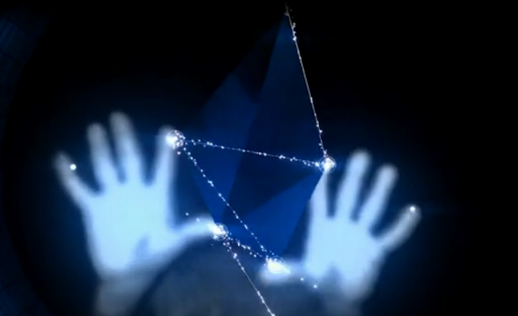
Überblick
Was ist Dynamic Time Warping?
  Ein Algorithmus zum Vergleich von zwei zeitversetzten Datensequenzen
  Gängige Lösung zur Klassifizierung von zeitabhängigen Signalen
  Findet Anwendung unter anderem im Bereich von:
    Gestenerkennung

Slide 10
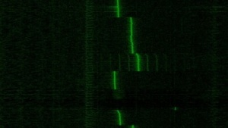
Überblick
Was ist Dynamic Time Warping?
  Ein Algorithmus zum Vergleich von zwei zeitversetzten Datensequenzen
  Gängige Lösung zur Klassifizierung von zeitabhängigen Signalen
  Findet Anwendung unter anderem im Bereich von:
    Gestenerkennung
    Seitenkanalangriffen

Slide 11
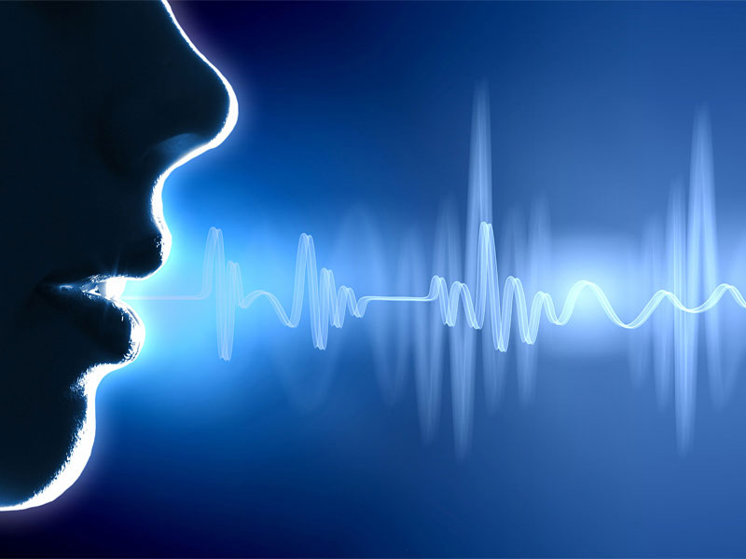
Überblick
Was ist Dynamic Time Warping?
  Ein Algorithmus zum Vergleich von zwei zeitversetzten Datensequenzen
  Gängige Lösung zur Klassifizierung von zeitabhängigen Signalen
  Findet Anwendung unter anderem im Bereich von:
    Gestenerkennung
    Seitenkanalangriffen
    Spracherkennung

Slide 12
Überblick
Warum braucht man Dynamic Time Warping?

Slide 13
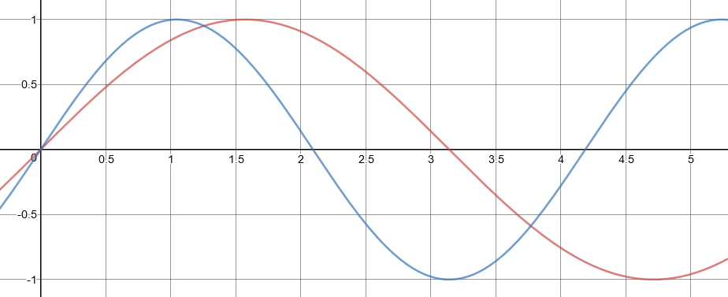
Überblick
Warum braucht man Dynamic Time Warping?
  Gegeben seien zwei Signale X, Y in Abhängigkeit zur Zeit T

Slide 14
Überblick
Warum braucht man Dynamic Time Warping?
  Gegeben seien zwei Signale X, Y in Abhängigkeit zur Zeit T
  Vergleich der Signale über Distanzfunktion D
  mit bei Identität

Slide 15
Überblick
Warum braucht man Dynamic Time Warping?
  Gegeben seien zwei Signale X, Y in Abhängigkeit zur Zeit T
  Vergleich der Signale über Distanzfunktion D
  mit bei Identität
  Naiver Ansatz:

Slide 16
Überblick
Warum braucht man Dynamic Time Warping?
  Gegeben seien zwei Signale X, Y in Abhängigkeit zur Zeit T
  Vergleich der Signale über Distanzfunktion D
  mit bei Identität
  Naiver Ansatz:
    Kein akkurater Vergleich!

Slide 17
Überblick
Warum braucht man Dynamic Time Warping?
  Gegeben seien zwei Signale X, Y in Abhängigkeit zur Zeit T
  Vergleich der Signale über Distanzfunktion D
  mit bei Identität
  Naiver Ansatz:
    Kein akkurater Vergleich!
  Daher: Anderer Ansatz!

Slide 18
Überblick
Wie funktioniert Dynamic Time Warping?
  Die Distanzfunktion muss zeitliche Verschiebungen / Verzerrungen berücksichtigen

Slide 19
Überblick
Wie funktioniert Dynamic Time Warping?
  Die Distanzfunktion muss zeitliche Verschiebungen / Verzerrungen berücksichtigen
    Gesucht ist eine optimale Zuordnung bei der (Signalwert X zum Zeitpunkt t) mit dem ähnlichsten Signalwert Y verglichen wird, d.h. die Teilsumme der beiden Werte muss minimal werden

Slide 20
Überblick
Wie funktioniert Dynamic Time Warping?
  Die Distanzfunktion muss zeitliche Verschiebungen / Verzerrungen berücksichtigen
    Gesucht ist eine optimale Zuordnung bei der (Signalwert X zum Zeitpunkt t) mit dem ähnlichsten Signalwert Y verglichen wird, d.h. die Teilsumme der beiden Werte muss minimal werden
    Dazu können Signalwerte mehrfach hintereinander verglichen werden, z.B. so:

Slide 21
Überblick
Wie funktioniert Dynamic Time Warping?
  Die Distanzfunktion muss zeitliche Verschiebungen / Verzerrungen berücksichtigen
    Gesucht ist eine optimale Zuordnung bei der (Signalwert X zum Zeitpunkt t) mit dem ähnlichsten Signalwert Y verglichen wird, d.h. die Teilsumme der beiden Werte muss minimal werden
    Dazu können Signalwerte mehrfach hintereinander verglichen werden, z.B. so:
    Sei W eine Liste von Index-Tupeln mit als Zeitpunkt für das Signal X und als Zeitpunkt für Signal Y

Slide 22
Überblick
Wie funktioniert Dynamic Time Warping?
  Die Distanzfunktion muss zeitliche Verschiebungen / Verzerrungen berücksichtigen
    Gesucht ist eine optimale Zuordnung bei der (Signalwert X zum Zeitpunkt t) mit dem ähnlichsten Signalwert Y verglichen wird, d.h. die Teilsumme der beiden Werte muss minimal werden
    Dazu können Signalwerte mehrfach hintereinander verglichen werden, z.B. so:
    Sei W eine Liste von Index-Tupeln mit als Zeitpunkt für das Signal X und als Zeitpunkt für Signal Y

Slide 23
Überblick
Wie funktioniert Dynamic Time Warping?
  Die Distanzfunktion muss zeitliche Verschiebungen / Verzerrungen berücksichtigen
  Optimierung = hoher Aufwand

Slide 24
Überblick
Wie funktioniert Dynamic Time Warping?
  Die Distanzfunktion muss zeitliche Verschiebungen / Verzerrungen berücksichtigen
  Optimierung = hoher Aufwand
  Aber: Nicht alle Zuordnungen sind sinnvoll

Slide 25
Überblick
Wie funktioniert Dynamic Time Warping?
  Die Distanzfunktion muss zeitliche Verschiebungen / Verzerrungen berücksichtigen
  Optimierung = hoher Aufwand
  Aber: Nicht alle Zuordnungen sind sinnvoll
    Werte sind zeitlich stets aufeinander folgend:

Slide 26

Überblick
Wie funktioniert Dynamic Time Warping?
  Die Distanzfunktion muss zeitliche Verschiebungen / Verzerrungen berücksichtigen
  Optimierung = hoher Aufwand
  Aber: Nicht alle Zuordnungen sind sinnvoll
    Werte sind zeitlich stets aufeinander folgend:

Slide 27

Überblick
Wie funktioniert Dynamic Time Warping?
  Die Distanzfunktion muss zeitliche Verschiebungen / Verzerrungen berücksichtigen
  Optimierung = hoher Aufwand
  Aber: Nicht alle Zuordnungen sind sinnvoll
    Werte sind zeitlich stets aufeinander folgend:

Slide 28
Überblick
Wie funktioniert Dynamic Time Warping?
  Die Distanzfunktion muss zeitliche Verschiebungen / Verzerrungen berücksichtigen
  Optimierung = hoher Aufwand
  Aber: Nicht alle Zuordnungen sind sinnvoll
    Werte sind zeitlich stets aufeinander folgend:
    → Monotonie

Slide 29
Überblick
Wie funktioniert Dynamic Time Warping?
  Die Distanzfunktion muss zeitliche Verschiebungen / Verzerrungen berücksichtigen
  Optimierung = hoher Aufwand
  Aber: Nicht alle Zuordnungen sind sinnvoll
    Monotonie

Slide 30
Überblick
Wie funktioniert Dynamic Time Warping?
  Die Distanzfunktion muss zeitliche Verschiebungen / Verzerrungen berücksichtigen
  Optimierung = hoher Aufwand
  Aber: Nicht alle Zuordnungen sind sinnvoll
    Monotonie
    Die Anfangs- und Endpunkte beider Signale stimmen überein

Slide 31
Überblick
Wie funktioniert Dynamic Time Warping?
  Die Distanzfunktion muss zeitliche Verschiebungen / Verzerrungen berücksichtigen
  Optimierung = hoher Aufwand
  Aber: Nicht alle Zuordnungen sind sinnvoll
    Monotonie
    Die Anfangs- und Endpunkte beider Signale stimmen überein
      Die beiden Sequenzen fangen zur gleichen Zeit und hören zur gleichen Zeit auf

Slide 32
Überblick
Wie funktioniert Dynamic Time Warping?
  Die Distanzfunktion muss zeitliche Verschiebungen / Verzerrungen berücksichtigen
  Optimierung = hoher Aufwand
  Aber: Nicht alle Zuordnungen sind sinnvoll
    Monotonie
    Die Anfangs- und Endpunkte beider Signale stimmen überein
      Die beiden Sequenzen fangen zur gleichen Zeit und hören zur gleichen Zeit auf
      → Randwerte

Slide 33
Überblick
Wie funktioniert Dynamic Time Warping?
  Die Distanzfunktion muss zeitliche Verschiebungen / Verzerrungen berücksichtigen
  Optimierung = hoher Aufwand
  Aber: Nicht alle Zuordnungen sind sinnvoll
    Monotonie
    Randwerte

Slide 34
Überblick
Wie funktioniert Dynamic Time Warping?
  Die Distanzfunktion muss zeitliche Verschiebungen / Verzerrungen berücksichtigen
  Optimierung = hoher Aufwand
  Aber: Nicht alle Zuordnungen sind sinnvoll
    Monotonie
    Randwerte
    Kein Signalwert wird bei der Distanzberechnung ausgelassen:

Slide 35
Überblick
Wie funktioniert Dynamic Time Warping?
  Die Distanzfunktion muss zeitliche Verschiebungen / Verzerrungen berücksichtigen
  Optimierung = hoher Aufwand
  Aber: Nicht alle Zuordnungen sind sinnvoll
    Monotonie
    Randwerte
    Kein Signalwert wird bei der Distanzberechnung ausgelassen:

Slide 36
Überblick
Wie funktioniert Dynamic Time Warping?
  Die Distanzfunktion muss zeitliche Verschiebungen / Verzerrungen berücksichtigen
  Optimierung = hoher Aufwand
  Aber: Nicht alle Zuordnungen sind sinnvoll
    Monotonie
    Randwerte
    Kein Signalwert wird bei der Distanzberechnung ausgelassen:

Slide 37
Überblick
Wie funktioniert Dynamic Time Warping?
  Die Distanzfunktion muss zeitliche Verschiebungen / Verzerrungen berücksichtigen
  Optimierung = hoher Aufwand
  Aber: Nicht alle Zuordnungen sind sinnvoll
    Monotonie
    Randwerte
    Kein Signalwert wird bei der Distanzberechnung ausgelassen:
    → Kontinuität

Slide 38
Überblick
Wie funktioniert Dynamic Time Warping?
  Die Distanzfunktion muss zeitliche Verschiebungen / Verzerrungen berücksichtigen
  Optimierung = hoher Aufwand
  Aber: Nicht alle Zuordnungen sind sinnvoll
    Monotonie
    Randwerte
    Kontinuität

Slide 39
Überblick
Wie funktioniert Dynamic Time Warping?
  Die Distanzfunktion muss zeitliche Verschiebungen / Verzerrungen berücksichtigen
  Optimierung = hoher Aufwand
  Aber: Nicht alle Zuordnungen sind sinnvoll
    Monotonie
    Randwerte
    Kontinuität
  Wie werden Teilsummen nun konkret berechnet?

Slide 40
Überblick
Wie funktioniert Dynamic Time Warping?
  Distanzfunktion besteht aus Teilsummen

Slide 41
Überblick
Wie funktioniert Dynamic Time Warping?
  Distanzfunktion besteht aus Teilsummen
    Prädestiniert für dynamische Programmierung!

Slide 42
Überblick
Wie funktioniert Dynamic Time Warping?
  Distanzfunktion besteht aus Teilsummen
    Prädestiniert für dynamische Programmierung!
  Verfahren:

Slide 43
Überblick
Wie funktioniert Dynamic Time Warping?
  Distanzfunktion besteht aus Teilsummen
    Prädestiniert für dynamische Programmierung!
  Verfahren:
    Berechne kleine Teilsummen und verzeichne diese in einer Tabelle

Slide 44
Überblick
Wie funktioniert Dynamic Time Warping?
  Distanzfunktion besteht aus Teilsummen
    Prädestiniert für dynamische Programmierung!
  Verfahren:
    Berechne kleine Teilsummen und verzeichne diese in einer Tabelle
    Bei der Berechnung weiterer (größerer) Teilsummen kann auf bereits berechnete und verzeichnete Teilsummen zurückgegriffen werden

Slide 45
Überblick
Wie funktioniert Dynamic Time Warping?
  Distanzfunktion besteht aus Teilsummen
    Prädestiniert für dynamische Programmierung!
  Verfahren:
    Berechne kleine Teilsummen und verzeichne diese in einer Tabelle
    Bei der Berechnung weiterer (größerer) Teilsummen kann auf bereits berechnete und verzeichnete Teilsummen zurückgegriffen werden
    Berechne auf diese Weise alle Teilsummen, bis die Gesamtsumme erreicht wird

Slide 46
Überblick
Wie funktioniert Dynamic Time Warping?
  Distanzfunktion besteht aus Teilsummen
    Prädestiniert für dynamische Programmierung!
  Verfahren:
    Berechne kleine Teilsummen und verzeichne diese in einer Tabelle
    Bei der Berechnung weiterer (größerer) Teilsummen kann auf bereits berechnete und verzeichnete Teilsummen zurückgegriffen werden
    Berechne auf diese Weise alle Teilsummen, bis die Gesamtsumme erreicht wird
    Vermeidet redundante Rechenoperationen

Slide 47
Überblick
Wie funktioniert Dynamic Time Warping?
  Konkret

Slide 48
Überblick
Wie funktioniert Dynamic Time Warping?
  Konkret
    Sei die Funktion zur Berechnung einer einzelnen Teilsumme zwischen den Signalwerten und

Slide 49
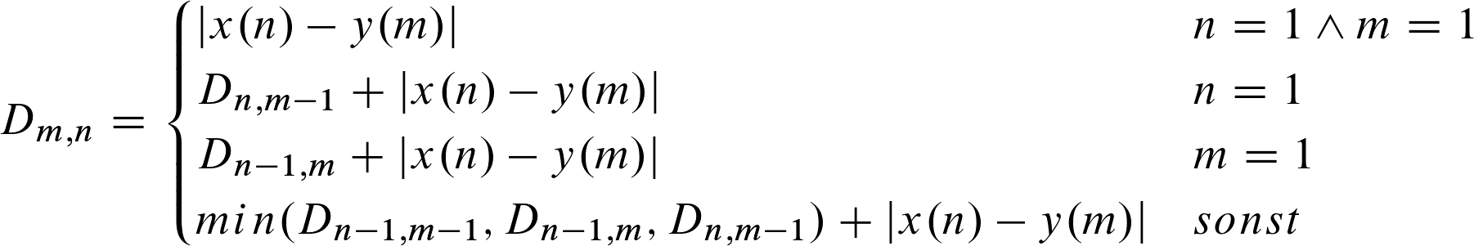
Überblick
Wie funktioniert Dynamic Time Warping?
  Konkret
    Sei die Funktion zur Berechnung einer einzelnen Teilsumme zwischen den Signalwerten und

Slide 50
Überblick
Wie funktioniert Dynamic Time Warping?
  Konkret
    Sei die Funktion zur Berechnung einer einzelnen Teilsumme zwischen den Signalwerten und
    Seien Signale X und Y also respektive N und M Zeiteinheiten lang, ergibt sich für die Gesamtdistanz D:

Slide 51

Überblick
Wie funktioniert Dynamic Time Warping?
  Konkret
    Sei die Funktion zur Berechnung einer einzelnen Teilsumme zwischen den Signalwerten und
    Seien Signale X und Y also respektive N und M Zeiteinheiten lang, ergibt sich für die Gesamtdistanz D:

Slide 52
Überblick
Wie funktioniert Dynamic Time Warping?
  Beispiel:

Slide 53


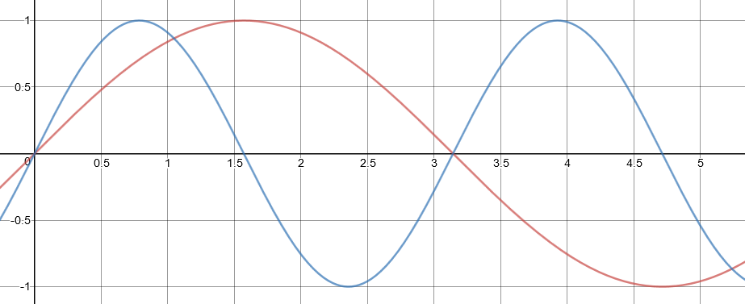
Überblick
Wie funktioniert Dynamic Time Warping?
  Beispiel:
    Signal
    Signal

Slide 54
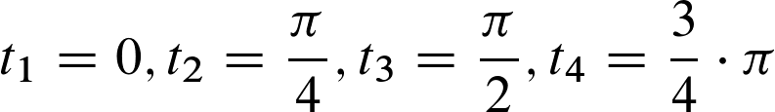
Überblick
Wie funktioniert Dynamic Time Warping?
  Beispiel:
    Signal
    Signal
    Samples an den Punkten
-1
0
1
0
Y/X | 0 | 0,707 | 1 | 0,707

Slide 55

Überblick
Wie funktioniert Dynamic Time Warping?
  Beispiel:
    Signal
    Signal
    Samples an den Punkten
-1
0
1
0 | ?
Y/X | 0 | 0,707 | 1 | 0,707

Slide 56
Überblick
Wie funktioniert Dynamic Time Warping?
  Beispiel:
    Signal
    Signal
    Samples an den Punkten
-1
0
1
0 | 0
Y/X | 0 | 0,707 | 1 | 0,707

Slide 57
Überblick
Wie funktioniert Dynamic Time Warping?
  Beispiel:
    Signal
    Signal
    Samples an den Punkten
-1
0
1 | ?
0 | 0 | ?
Y/X | 0 | 0,707 | 1 | 0,707

Slide 58
Überblick
Wie funktioniert Dynamic Time Warping?
  Beispiel:
    Signal
    Signal
    Samples an den Punkten
-1
0
1 | 1
0 | 0 | 0,707
Y/X | 0 | 0,707 | 1 | 0,707

Slide 59
Überblick
Wie funktioniert Dynamic Time Warping?
  Beispiel:
    Signal
    Signal
    Samples an den Punkten
-1
0
1 | 1 | ?
0 | 0 | 0,707
Y/X | 0 | 0,707 | 1 | 0,707

Slide 60
Überblick
Wie funktioniert Dynamic Time Warping?
  Beispiel:
    Signal
    Signal
    Samples an den Punkten
-1
0
1 | 1 | 0,293
0 | 0 | 0,707
Y/X | 0 | 0,707 | 1 | 0,707

Slide 61
Überblick
Wie funktioniert Dynamic Time Warping?
  Beispiel:
    Signal
    Signal
    Samples an den Punkten
-1 | 2 | 2,707 | 3 | 2,293
0 | 1 | 1 | 1,293 | 0,586
1 | 1 | 0,293 | 0,293 | 0,586
0 | 0 | 0,707 | 1,707 | 2,414
Y/X | 0 | 0,707 | 1 | 0,707

Slide 62
Überblick
Wie funktioniert Dynamic Time Warping?
  Beispiel:
    Signal
    Signal
    Samples an den Punkten
    Weil das Minimum von X später kommt, macht es Sinn der Stelle auf X zu „warten“
-1 | 2 | 2,707 | 3 | 2,293
0 | 1 | 1 | 1,293 | 0,586
1 | 1 | 0,293 | 0,293 | 0,586
0 | 0 | 0,707 | 1,707 | 2,414
Y/X | 0 | 0,707 | 1 | 0,707

Slide 63

Implementierung
Implementierung einer Spracherkennung in Matlab

Slide 64
Implementierung
Implementierung einer Spracherkennung in Matlab
  Zwei Modi

Slide 65
Implementierung
Implementierung einer Spracherkennung in Matlab
  Zwei Modi
    Trainingsmodus:
      Benutzer wählt ein Wort aus einer Liste bekannter Wörter aus
      Benutzer spricht das Wort per Mikrophon ein
      Software berechnet Mel Frequency Cepstral Coefficients (MFCC)
      Software speichert MFCCs als ein einzelnes Sample für das ausgewählte Wort ab
      Benutzer wiederholt den Vorgang für alle Wörter mit beliebig vielen Trainings-Samplen

Slide 66
Implementierung
Implementierung einer Spracherkennung in Matlab
  Zwei Modi
    Erkennungsmodus:
      Benutzer spricht ein beliebiges Wort per Mikrophon ein
      Software berechnet MFCCs
      Für jedes bereits trainierte Wort berechnet die Software zu jedem Sample die DTW-Distanz und ermittelt die Durchschnittsdistanz
      Die Software wählt als erkanntes Wort das Wort mit der geringsten Durchschnittsdistanz zur eingesprochenen Äußerung

Slide 67
Ergebnisse
Effektivität von Preprocessing-Techniken des Lifterings und des Pre-Emphasis-Filterings

Slide 68
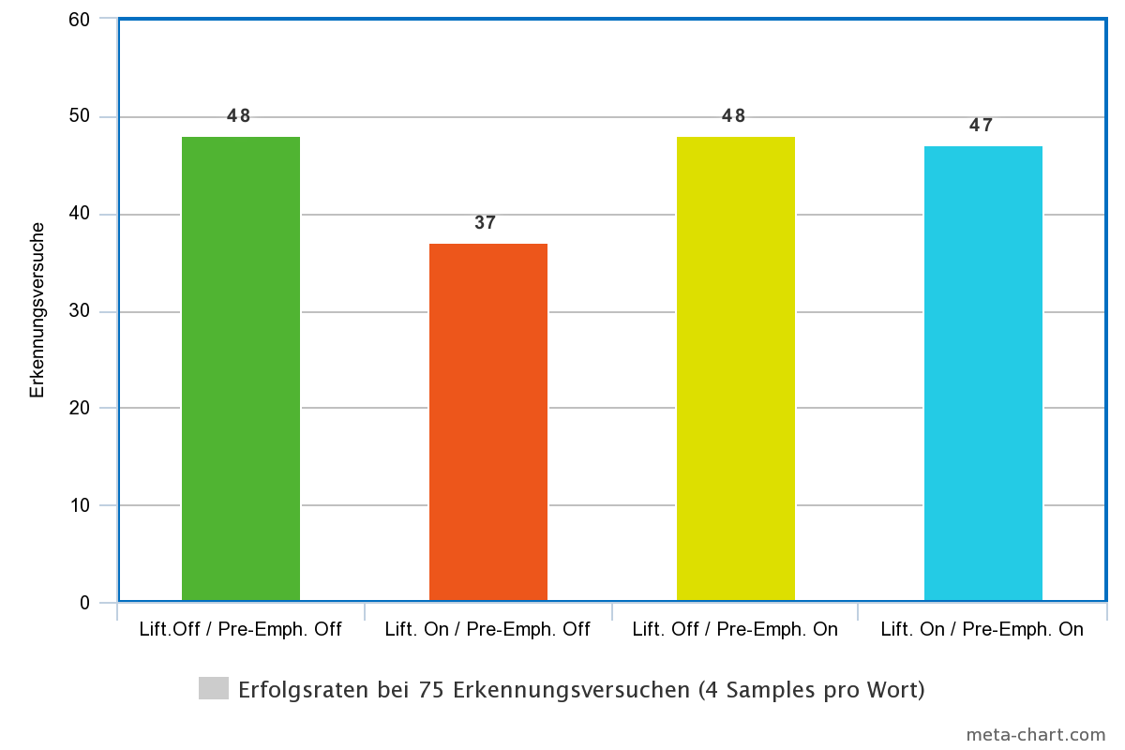
Ergebnisse
Effektivität von Preprocessing-Techniken des Lifterings und des Pre-Emphasis-Filterings

Slide 69
Ergebnisse
Einfluss von Raumakustik

Slide 70
Ergebnisse
Eignet sich DTW für den sprecherunabhängigen Einsatz?
  Sprecher unterscheiden sich in
    Frequenzbereichen der Stimme
      Hier abstrahieren MFCCs
    Geschwindigkeit bei der Aussprache
      Hier abstrahiert DTW
  Dennoch: Als trainingsbasiertes Verfahren ist auch DTW grundsätzlich an den Sprecher der Trainingsdaten gebunden!

Slide 71
Fazit
Vorteile von Dynamic Time Warping:

Slide 72
Fazit
Vorteile von Dynamic Time Warping:
  Einfacher Algorithmus

Slide 73

Fazit
Vorteile von Dynamic Time Warping:
  Einfacher Algorithmus
  Mäßige Laufzeit mit

Slide 74
Fazit
Vorteile von Dynamic Time Warping:
  Einfacher Algorithmus
  Mäßige Laufzeit mit
  Vielseitig einsetzbar

Slide 75
Fazit
Vorteile von Dynamic Time Warping:
  Einfacher Algorithmus
  Mäßige Laufzeit mit
  Vielseitig einsetzbar
Nachteile:

Slide 76
Fazit
Vorteile von Dynamic Time Warping:
  Einfacher Algorithmus
  Mäßige Laufzeit mit
  Vielseitig einsetzbar
Nachteile:
  Laufzeit bei großen Eingaben nicht gut genug

Slide 77
Fazit
Vorteile von Dynamic Time Warping:
  Einfacher Algorithmus
  Mäßige Laufzeit mit
  Vielseitig einsetzbar
Nachteile:
  Laufzeit bei großen Eingaben nicht gut genug
  Sprecherabhängig

Slide 78
Vielen Dank für die Aufmerksamkeit!

